Slide 1
RAPPORT JEUX PICO PARK

Slide 2
STRUCTURES DU JEUX
Le jeux est divisé en 6 Class.
MainMenu
Scene1
Scene2
Scene3
Keyboard
WinScene

Slide 3
LA CLASSE KEYBOARD

Slide 4
LA CLASSE Keyboard
Elle nous laisse changer l’emplacement du joueur ,en utilison le clavier de plus , il ajout aussi de l’animation.
Cette Class est constitué tous simplement d’un seul constructeur.
Ce constructeur prend 3 variable, la scene actuelle , le Sprite qu’on va ajouter le pouvoir de boujer et de l’animation,et un Bool qui décide si d’inclure de l’animation ou non.

Slide 5
La forme du constructeur keyboard
Dans le consctruteur on cree un event Listener de type Keyboard,
Puis j’ai créer une fonction lambda :
eventListener->onKeyPressed = [anim](EventKeyboard::KeyCode keyCode, Event *event)

Slide 6
La forme du constructeur keyboard
Dans cette fonction il existe un switch qui dans chaque cas il cree une animation :
auto animation = Animation::create();
for (int i = 1; i <= 5; i++)
{
std::string name = StringUtils::format("res/vikingPlayer/viking%d.png", i);
animation->addSpriteFrameWithFile(name.c_str());
}

Slide 7
La forme du constructeur keyboard
IL cree aussi deux Action et un Spawn,il va choisir un a utilisé dependant de la valeur du Bolléan anim :
auto action1 = Animate::create(animation);
auto action2 = MoveBy::create(0.5, Vec2(-10, 0));
auto action = Spawn::create(action1, action2, nullptr);
if(anim==true){
event->getCurrentTarget()->runAction(action);
}else event->getCurrentTarget()->runAction(action2);
}

Slide 8
LA CLASSE Scene1

Slide 9
Classe Scene1
C’est le premiere niveau du jeu ,il hérite de la classe cocos2d::Scene .
Ce niveau contient trois Sprite, une qui fonctionne comme background, et une qui service comme joueur , et finalement une flag, qui sert comme le but du du joueur.

Slide 10
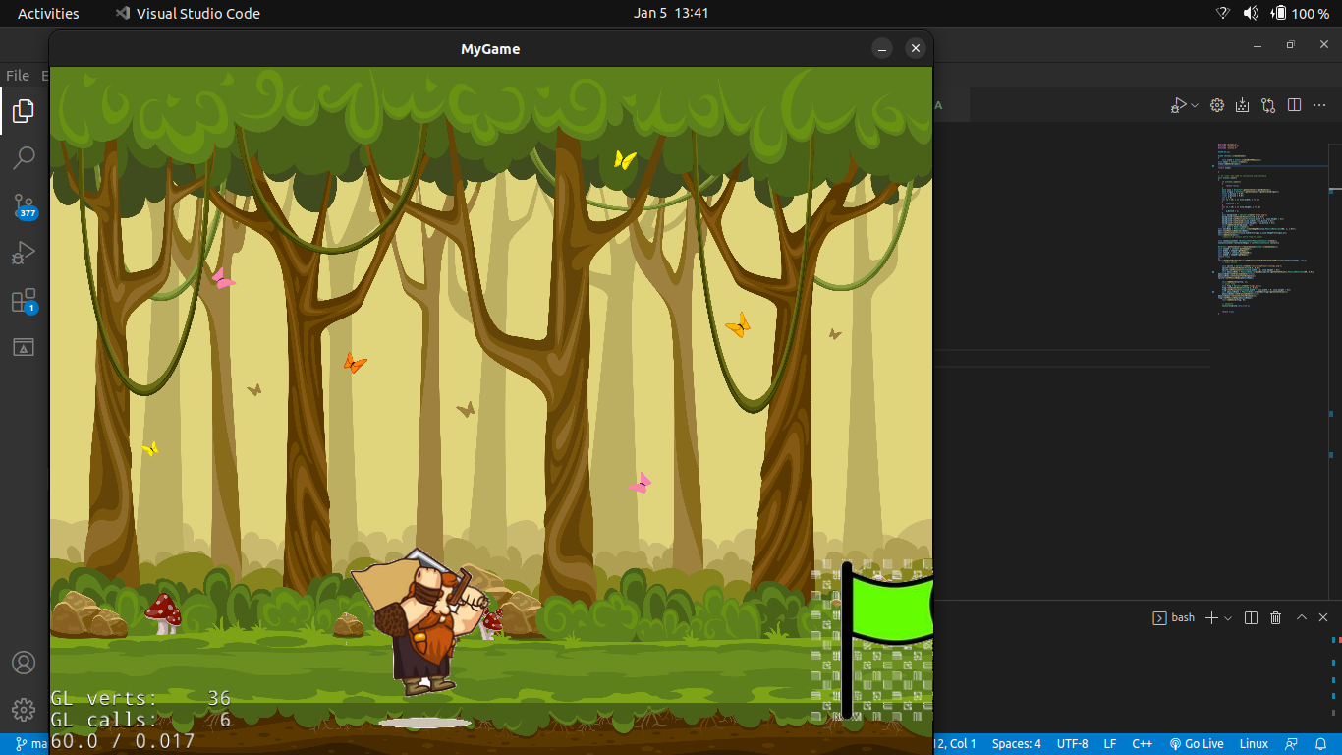
Classe Scene1

Slide 11
Classe Scene1
Pour que le joueur puisse boujer ,j’ai fais appele a la Classe Keyboard :keyboard(sprite,this,true );
Et pour que le joueur puisse aller au niveau 2, j’ai ajouter un contact Listener :
auto contactListener =EventListenerPhysicsContact::create();
En contact entre le but et le joueur ,la scene1 est remplacé en Scene2:
Director::getInstance()->replaceScene(TransitionFade::create(1.0,Scene2::createScene()));

Slide 12
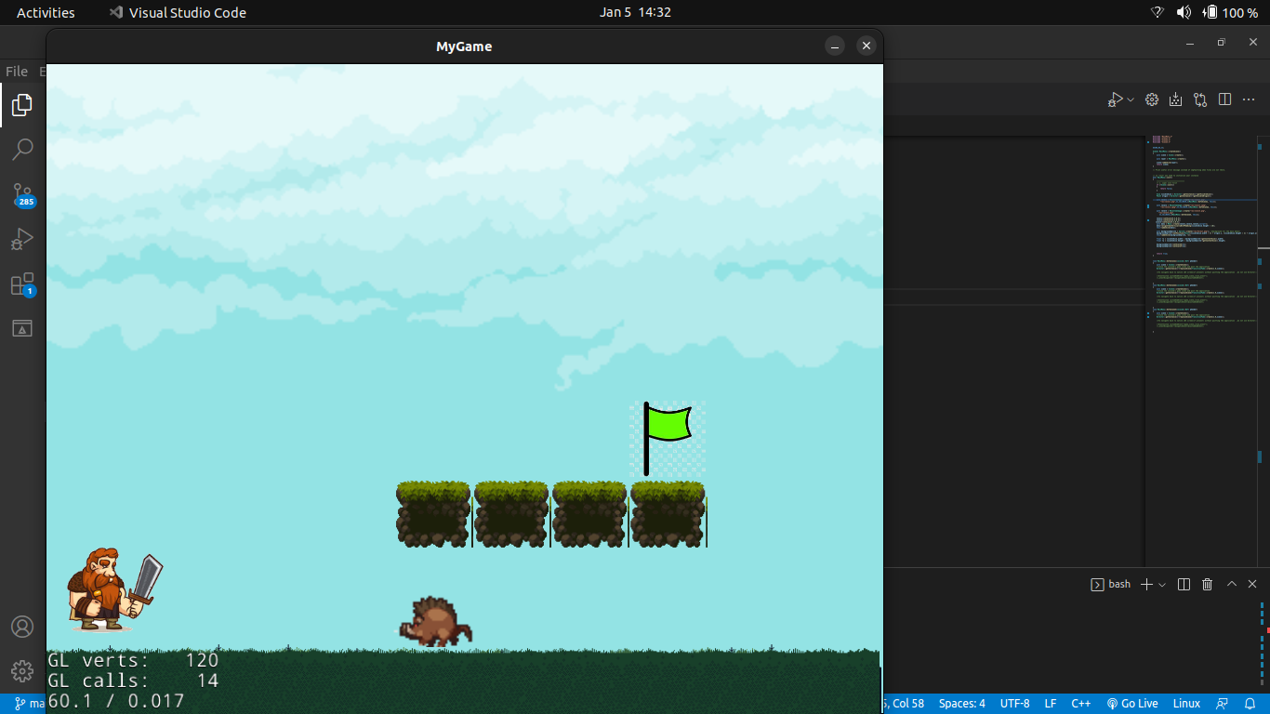
Classe Scene2

Slide 13
Classe Scene2
Meme que la scene1 , le joueur doit arrivé jusqu’a le but pour aller a la scene 2 , mais il y’a un obstacle si le joueur se met en contact avec le l’animal ,il perd et il doit repété le niveau.

Slide 14
Classe Scene2
Pour savoir qu’elle objet le joueur a mis contact avec,chaque sprite a un tag :
auto nodeA = contact.getShapeA()->getBody()->getNode();
auto nodeB = contact.getShapeB()->getBody()->getNode();
if (nodeA->getTag() == 10 && nodeB->getTag() == 10)
{
Director::getInstance()->replaceScene(MainMenu::createScene());
}
else
{
Director::getInstance()->replaceScene(Scene3::createScene());
}

Slide 15
LA CLASSE Scene3

Slide 16
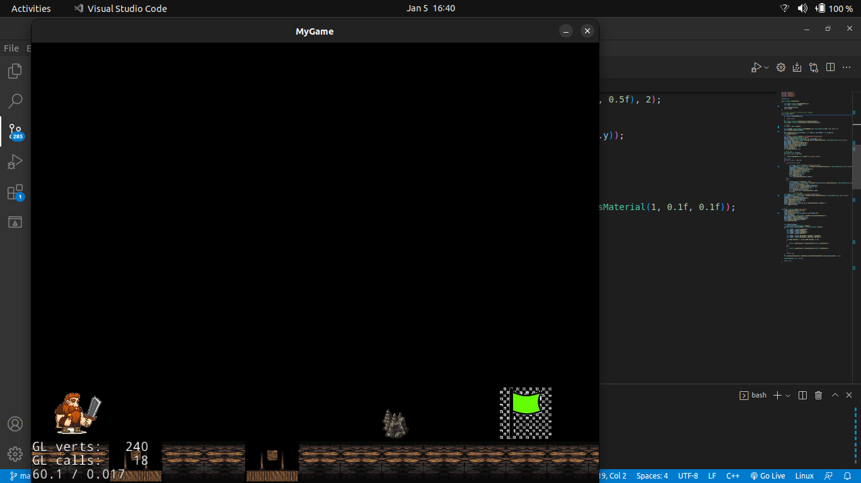
Classe Scene3

Slide 17
CLASSE Scene3
La terre que le joueur marche sur est un vecteur de Type Sprite* :
Vector<Sprite *> listTile;
Il ya un sprite trap, est un rock que si le joueur touche il perd le niveau .
Comme les niveaux précédent il doit arrivé jusqu’à
le but .

Slide 18
LA CLASSE MainMenu

Slide 19
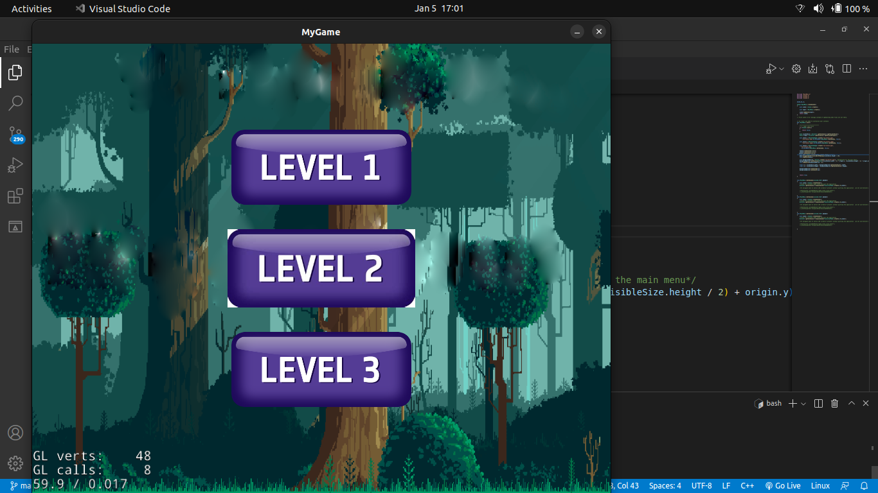

Slide 20
Classe MainMenu
C’est la scene qui s’ouvre l’orsque le jeux commence.
Il est composé de trois MenuItemImage,chaque image envoie vers un niveau.
auto level1=MenuItemImage::create("res/level3.png", "res/level3.png", CC_CALLBACK_1(MainMenu::GoToScene3, this));
auto menu = Menu::create(level1,level2,level3,nullptr);

Slide 21
Classe MainMenu
void MainMenu::GoToScene1(cocos2d::Ref* pSender)
{
auto scene = Scene1::createScene();
Director::getInstance()->replaceScene(TransitionFade::create(1.0,scene);
}

Slide 22
LA CLASSE WinScene

Slide 23
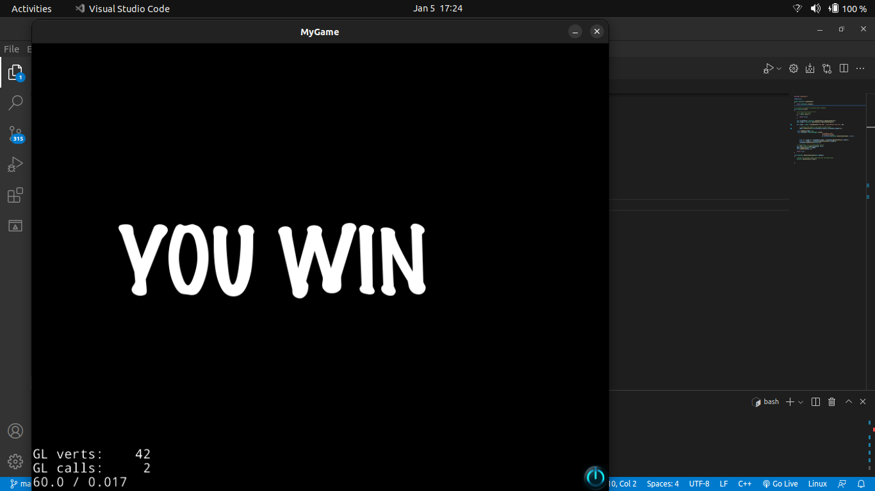
Classe WinScene

Slide 24
Classe WinScene
Il est composé d’un Label et d’un méthode qui ferme l’application :
void menuCloseCallback(cocos2d::Ref* pSender);
void WinScene::menuCloseCallback(Ref* pSender)
{
Director::getInstance()->end();}

